Slide 1
Исследовательский проект на тему: Бытовая лексика в романе А.С.Пушкина “Евгений Онегин”
Автор :Брагнебун Доминика,
МОУ гимназия 14
Руководитель : Артемова А.С.
2021 год

Slide 2
Цель проекта : Исследование лексики бытовой сферы в романе А.С.Пушкина “Евгений Онегин” Задачи проекта: 1. Изучение научной литературы. касающейся особенностей лексико-семантической группы и особенностей языка XIX века 2. Дать определение понятия “лексика бытовой сферы” и в соответствии с этим отобрать языковой материал 3. классифицировать языковой материал 4. определить функции этого пласта лексики в романе А.С.Пушкина “Евгений Онегин” Методы исследования: - метод сплошной выборки
-метод историко-функционального анализа
-описательный метод
Значимость работы: Роман А.С.Пушкина входит в школьную программу, поэтому возникает необходимость в разьяснении непонятных слов, вышедших из употребления.

Slide 3
Лексика бытовой сферы
К лексике бытовой сферы относятся слова, являющиеся именами существительными, которые называют предметы и явления быта, обычаи, материально-культурные ценности.

Slide 4
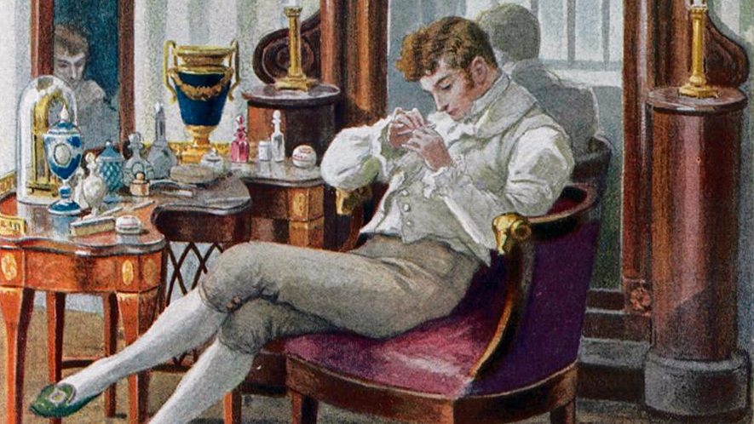
В процессе исследования было выделено 4 лексико-тематических группы:
- одежда, аксессуары - 28 слов
- транспорт - 4 слова
- посуда - 10 слов
- офисный интерьер - 14 слов

Slide 5
Анализ бытовой лексики в романе
А.С.Пушкина “Евгений Онегин”с точки зрения происхождения
из латинского - 3 слова
из русского - 21 слово
из немецкого - 4 слова
из английского - 1 слово
из греческого - 2 слова
из французского - 15 слов
из итальянского - 2 слова
из тюркского - 6 слов
из литовского - 1 слово
из арабского - 1 слово

Slide 6
Выводы
1. Методом сплошной выборки мы отобрали из текстов 207 слов рассматриваемой лексической группы, разбив их на 4 тематические подгруппы.
2. Среди слов, относящихся к лексике бытовой сферы, преобладают исконно русские .
3. Больше всего заимствованных слов из французского языка.

Slide 7
Спасибо за внимание !

